Slide 1

ZÁKLADNÍ ŠKOLA
Vysoká škola technická a ekonomická
Ústav technicko-technologický
Autor bakalářské práce: Kristýna Pešková
Vedoucí bakalářské práce: doc. Dr. Ing. Luboš Podolka
Oponent bakalářské práce: Ing. Blanka Pelánková

Slide 2
Cíl práce A VÝZKUMNÉ OTÁZKY
Zpracování projektové dokumentace základní školy pro první stupeň v rozsahu dokumentace pro stavební povolení
Teoretická část bakalářské práce: vlastnosti, technologický postup a vliv na zvukové a tepelné vlastnosti podlahových izolací a krytin
Praktická část bakalářské práce: posouzení navržených konstrukcí podlahy z hlediska tepelně-technického a akustického
Splnění požadavků podlahových konstrukcí na:
  součinitele prostupu tepla
  pokles dotykové teploty
  akustickou neprůzvučnost

Slide 3
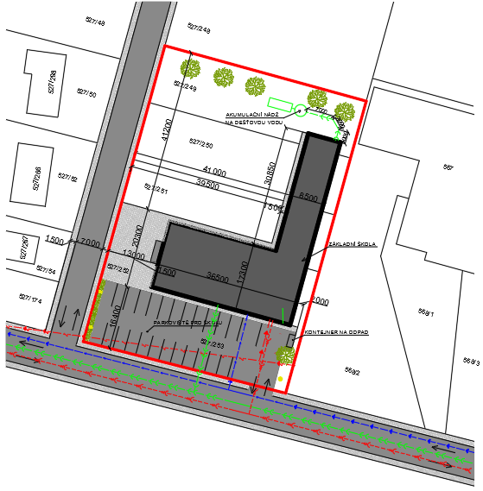
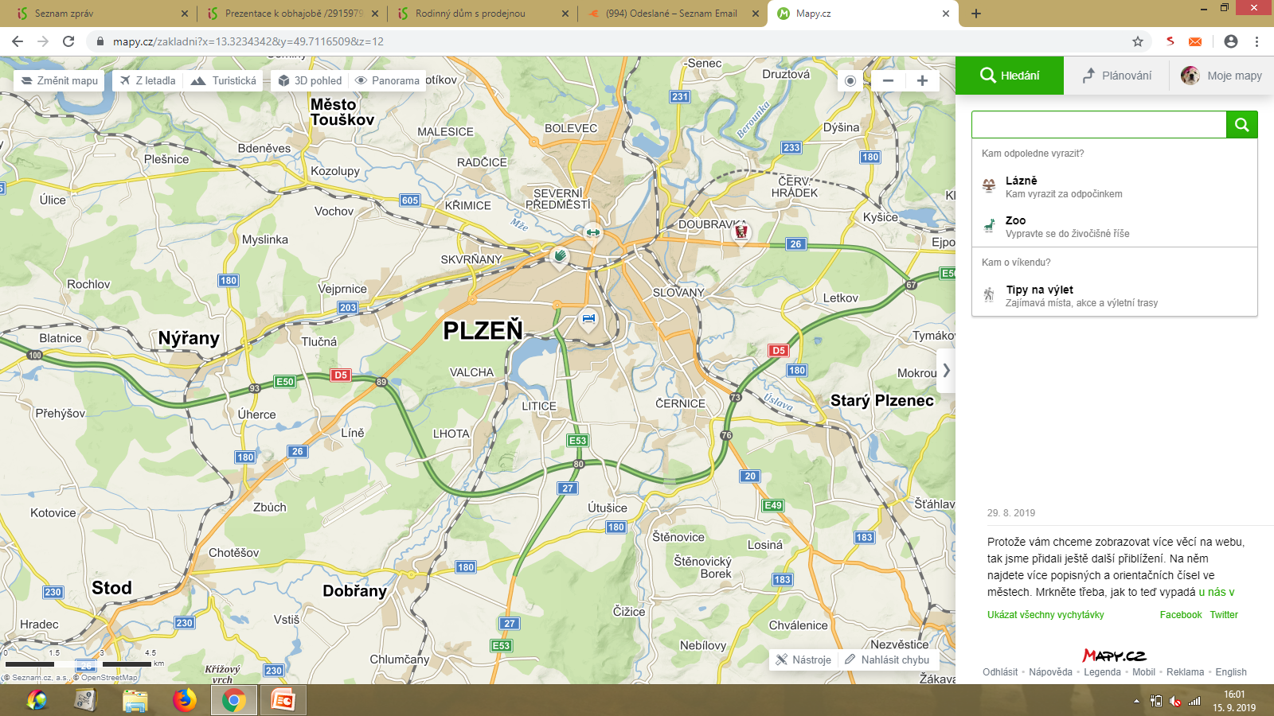
Identifikační údaje o stavbě a území
Lokalita
Místo stavby
Umístění objektu na pozemku

Slide 4
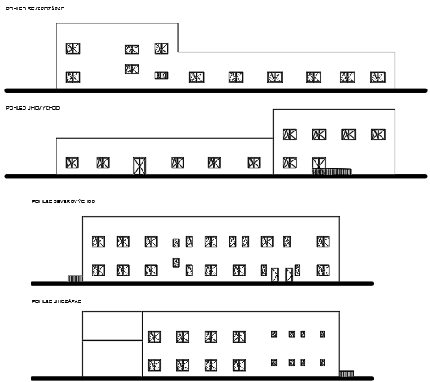
ARCHITEKTONICKÉ ŘEŠENÍ
Půdorys tvaru ,,L´´, nepodsklepený, z části dvoupatrový objekt
Hlavní vstup do objektu z jihozápadní strany

Slide 5
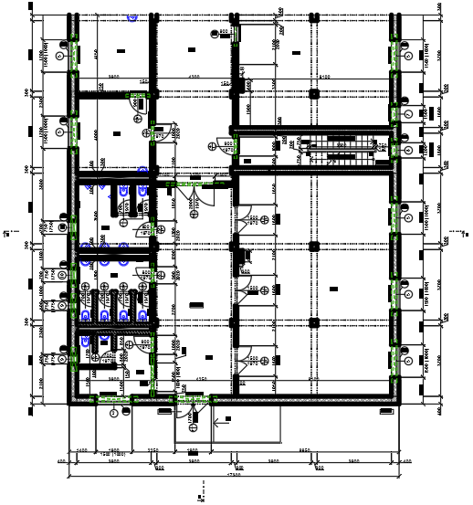
PŮDORYS 1.NP

Slide 6
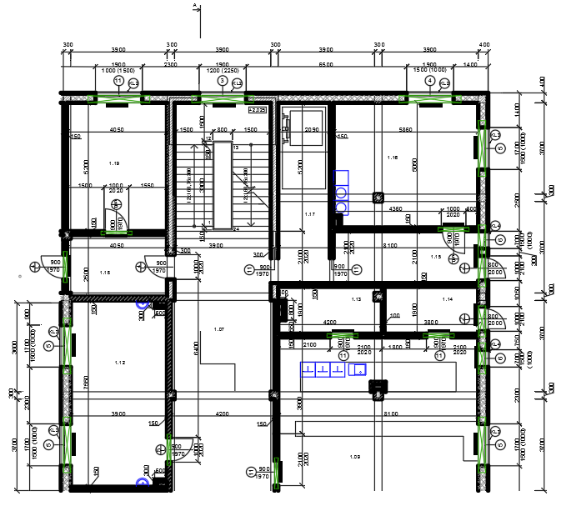
PŮDORYS 1.NP

Slide 7
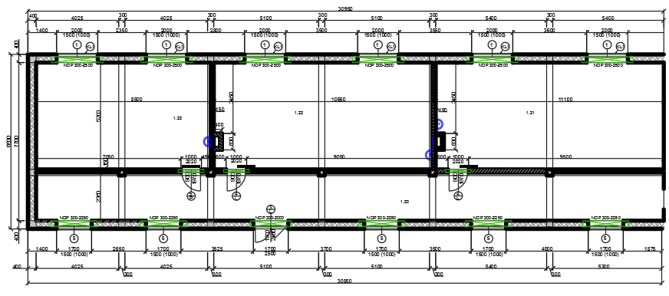
PŮDORYS 1.NP

Slide 8
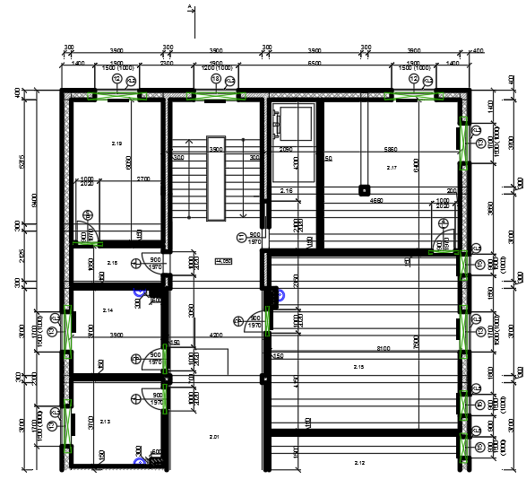
PŮDORYS 2.NP

Slide 9
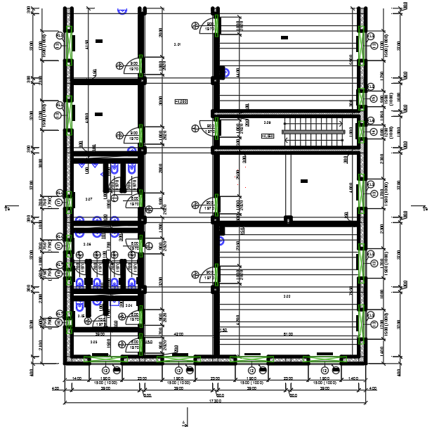
PŮDORYS 2.NP

Slide 10
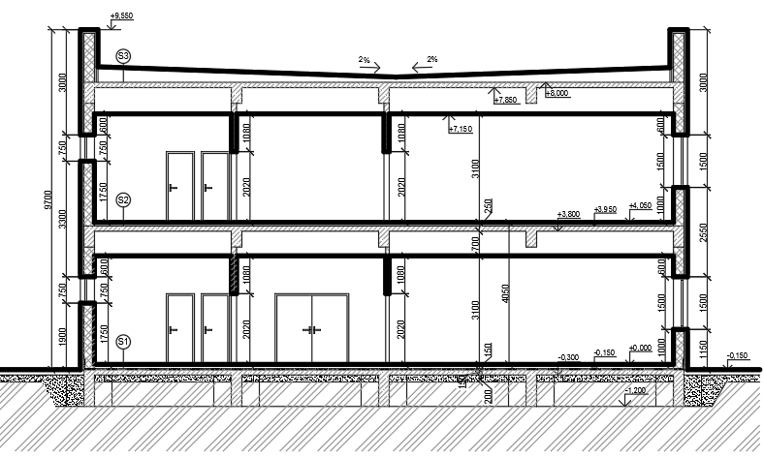
ŘEZ

Slide 11
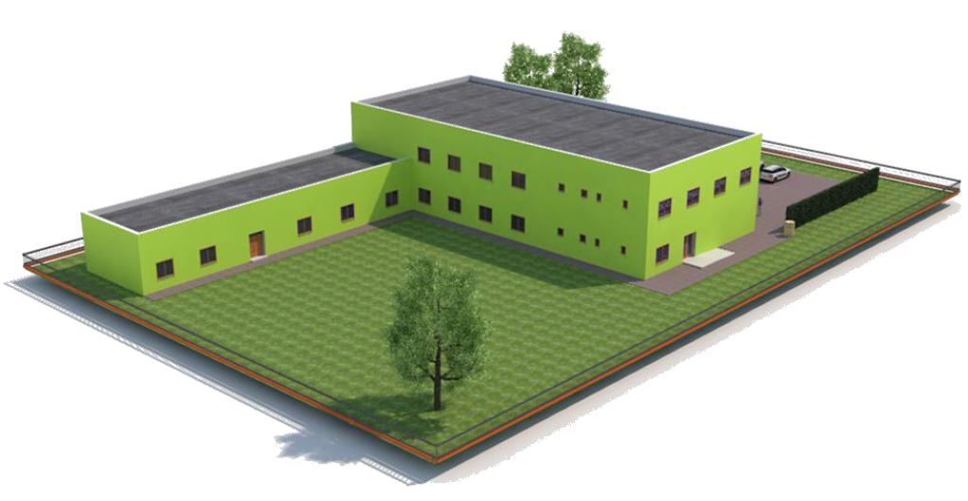
VIZUALIZACE

Slide 12
TECHNICKÉ ŘEŠENÍ
Nosný systém železobetonový monolitický skelet
Obvodový plášť vyzděný zdivem Ytong
Vnitřní příčky z tvárnic Ytong
Průvlaky obousměrné a stropní desky železobetonové monolitické křížem vyztužené
Schodiště dvouramenné pravotočivé železobetonové
Podhledy sádrokartonové
Střecha jednoplášťová plochá

Slide 13
TEXTOVÁ ČÁST BAKALÁŘSKÉ PRÁCE
Požadavky na výběr podlahových krytin do škol
  Hygienické požadavky
  Protiskluznost
  Mechanická odolnost
  Voděodolnost
  Životnost
  Otěruvzdornost
  Estetika
  Snadná údržba
Vhodnost a požadavky na izolace do podlahového souvrství

Slide 14
APLIKAČNÍ ČÁST - Metodika práce
Tepelně-technické posouzení navržených skladeb v programu Teplo 2017
Akustické posouzení navržených skladeb v programu AKUSTIKA
Vyhodnocení a porovnání výsledků s návrhy opatření

Slide 15
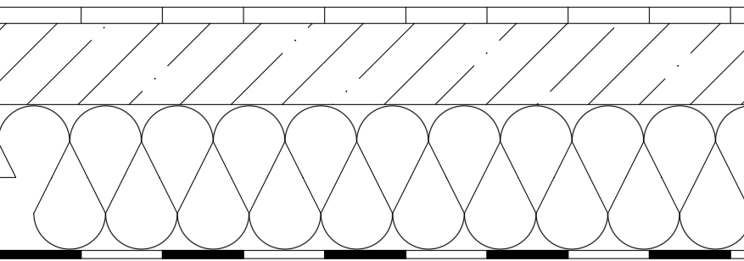
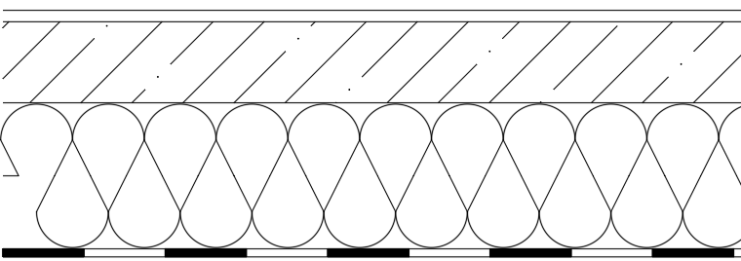
NAVRŽENÉ SKLADBY PODLAHOVÝCH KONSTRUKCÍ
Podlaha 1.NP s keramickou dlažbou
keramická dlažba (10 mm)
betonová mazanina (50 mm)
PE folie
tepelná izolace EPS Perimetr (90 mm)
HI Fatrafol 803 2v1
Podlaha 1.NP s laminátovou krytinou
laminátová krytina (7 mm)
betonová mazanina (50 mm)
PE folie
tepelná izolace EPS Perimetr (90 mm)
HI Fatrafol 803 2v1

Slide 16
VYHODNOCENÍ a porovnání výsledků Z PROGRAMU TEPLO 2017
Podlaha 1.NP s keramickou dlažbou
Součinitel prostupu tepla
U= 0,398 < U_{N,20}= 0,45 W/m²K
U= 0,388 < U_{N,20}= 0,45 W/m²K
Pokles dotykové teploty – chodba
dT₁₀= 8,02 > dT_{10,N}= 6,9 °C
Pokles dotykové teploty – učebna
dT₁₀= 8,02 > dT_{10,N}= 5,5 °C
Podlaha 1.NP s laminátovou krytinou
Součinitel prostupu tepla
U= 0,395 < U_{N,20}= 0,45 W/m²K
U= 0,354 < U_{N,20}= 0,45 W/m²K
Pokles dotykové teploty – chodba
dT₁₀= 5,72 < dT_{10,N}= 6,9 °C
Pokles dotykové teploty – učebna
dT₁₀= 5,72 > dT_{10,N}= 5,5 °C

Slide 17
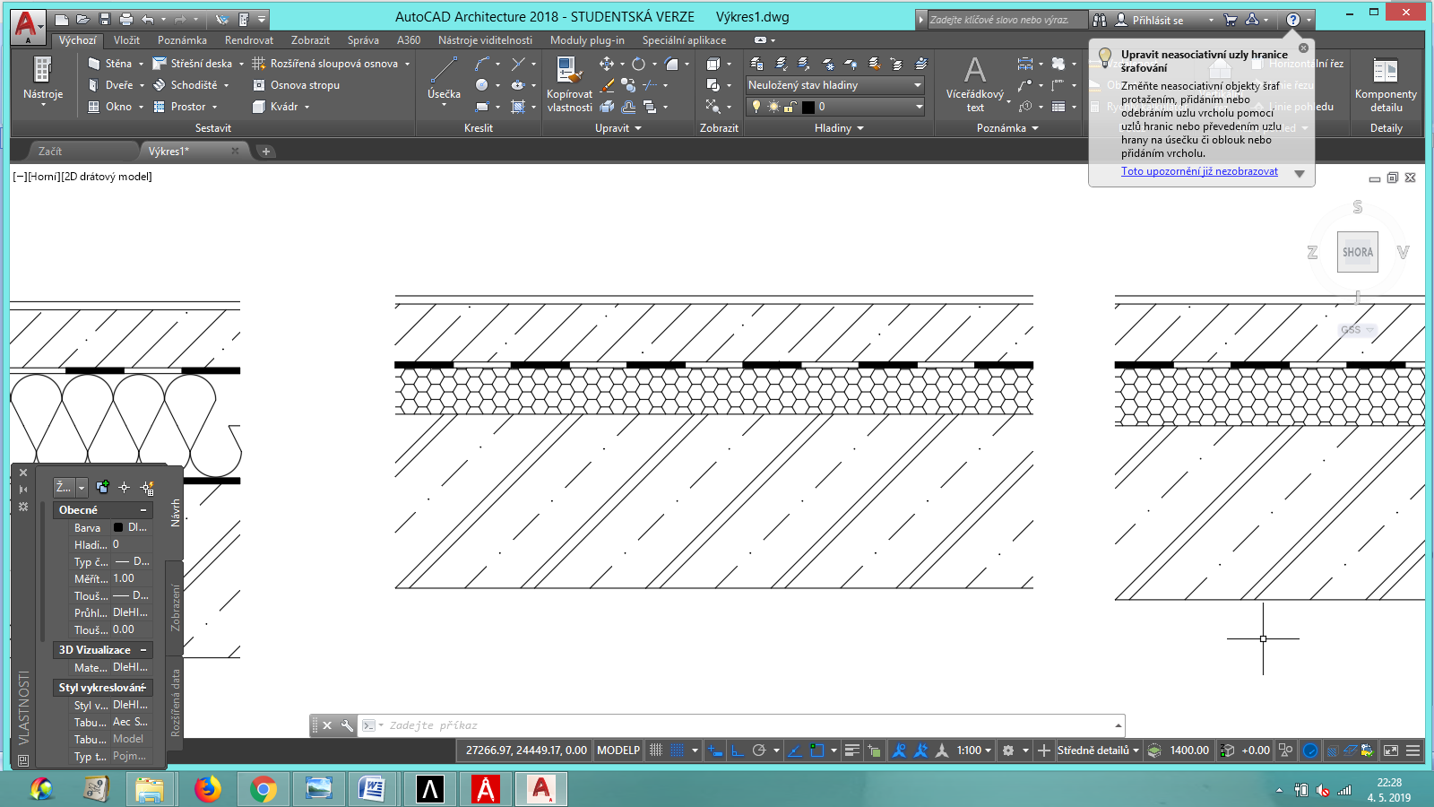
NAVRŽENÉ SKLADBY PODLAHOVÝCH KONSTRUKCÍ
Podlaha 2.NP – výpočet vzduchové a kročejové neprůzvučnosti
keramická dlažba (10 mm)
betonová mazanina (50 mm)
PE folie
EPS Rigifloor 4000 (40 mm)
ŽB deska (150 mm)

Slide 18
VYHODNOCENÍ a porovnání výsledků Z PROGRAMU AKUSTIKA
Vzduchová neprůzvučnost
Požadavek vážené stavební neprůzvučnosti
R´_{w} = 50 < R´_{w,pož} = 52 dB
Zvětšení tloušťky TI (50 mm)
R´_{w} = 52 ≥ R´_{w,pož} = 52 dB
Skladba s podhledem
R´_{w} = 53 > R´_{w,pož} = 52 dB
Kročejová neprůzvučnost
Vyhodnocení dle ČSN EN ISO 717-2
L_{n,w} = 45 < L´_{n,w,pož} = 58 dB

Slide 19
ZÁVĚREČNÉ SHRNUTÍ
Prvotní návrh podlahového souvrství bez uvažovaní tepelné techniky a akustiky
Aplikace informací získaných z teoretické části bakalářské práce pro návrhy řešení změn nevyhovujících částí skladeb podlahových konstrukcí
Přínosy:
  Prohloubení znalostí podlahových krytin a izolací
  Práce s programem AKUSTIKA a Teplo 2017

Slide 20
DOPLŇUJÍCÍ DOTAZY VEDOUCÍHO
Existují vhodnější nášlapné vrstvy pro použití na chodbách a učebnách ve škole než je navržené lamino?
V navržené vizualizaci není u školy navrženo žádné venkovní sportoviště, resp. ani zázemí pro družinu.

Slide 21
DĚKUJI ZA VAŠI POZORNOST

